Slide 1

Carga elétrica e tipos de eletrização
Eletrostática
AULA 002

Slide 2
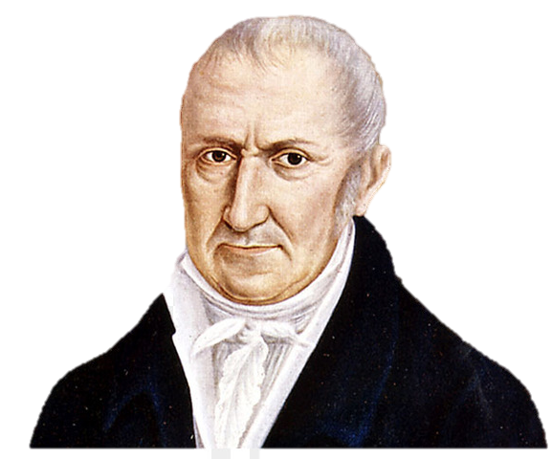

Relembrando...
CARGA ELÉTRICA - Propriedade
A carga é quantizada:
“A experiência mostrou que o fluído elétrico não é contínuo, mas sim constituído de um múltiplo inteiro de uma certa quantidade mínima de carga elétrica (carga fundamental)”
Carga fundamental (e) = carga elétrica de um elétron (ou de um próton)
e = 1,6021892 x 10 C (Coulomb)
-19
Qualquer quantidade de carga “q”, existente na natureza, pode ser expressa como:
“q = ne” (sendo n um número inteiro positivo ou negativo)

Slide 3
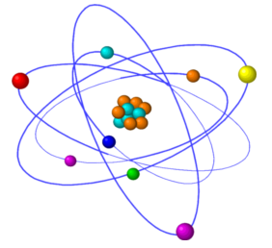
Carga elétrica
Logo, para determinar a carga elétrica de um sistema com “n” partículas utiliza-se a
seguinte expressão:
𝑄 = 𝑛. 𝑒
Q: carga elétrica do sistema n: número de partículas
e: valor da carga elementar
carga elementar: 1,6.10⁻¹⁹ C = e carga do elétron: − e carga do próton: + e
1 microcoulomb 1µC = 10-6 C
1 nanocoulomb 1nC = 10-9 C
1 picocoulomb 1 pC = 10-12 C

Slide 4
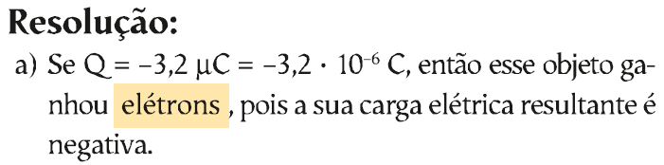
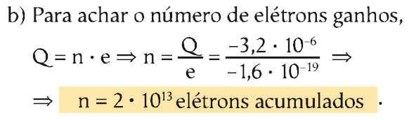
Exemplo
Considere um objeto no qual se acumularam cargas de modo que sua carga vale -3,2 μC. Levando em conta que a carga elementar tem módulo 1,6 • 10-19 C:
a) as cargas que se acumularam nesse objeto são devidas a prótons ou elétrons?
b) em que quantidade?

Slide 5

Exemplo
02. Sabe-se que a carga do elétron vale -1,6 . 10⁻¹⁹C Considere-se um bastão de vidro que foi atritado e perdeu elétrons, ficando positivamente carregado com a carga de 5,0· 10⁻⁶ C Conclui-se que o número de elétrons retirados do bastão foi de aproximadamente:
a) 1,6 . 10¹⁶
b) 3,1 .10¹¹
c) 2,5· 10¹⁰
d) 3,1 . 10¹³
e) 1,6.10¹⁵
Q
=
n
. e
- 5,0· 10⁻⁶
=
n
. ( - 1,6 . 10 ⁻¹⁹)
5,0· 10⁻⁶
n
=
1,6 . 10 ⁻¹⁹
Q
=
3,1 . 10¹³ elétrons

Slide 6
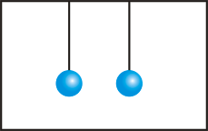
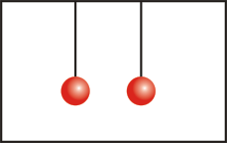
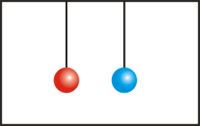
Princípios da Eletrostática
Princípio de Atração e Repulsão:
Cargas de mesmo sinal se repelem, e cargas de sinais opostos se atraem.

Slide 7
Princípios da Eletrostática
Princípio de Conservação de Cargas Elétricas:
A soma algébrica das quantidades de carga elétrica, presentes em um sistema eletricamente isolado (que não ganha nem perde carga), é constante.
A
A
B
B
+ 5 Q
+ 0 Q
+ 7 Q
+ 5 Q
5(-)
2(-)
- 10 Q
- 3 Q
C
C
ANTES
DEPOIS
Σ Q_{ANTES} = Σ Q_{DEPOIS}
Sistema Eletricamente Isolado

Slide 8
Exemplo
Uma esfera condutora eletrizada com carga Q = 6,00µC é colocada em contato com outra, idêntica, eletrizada com carga q = -2,00 µ C Admitindo-se que haja troca de cargas apenas entre essas duas esferas, o número de elétrons que passa de uma esfera para a outra até atingir o equilíbrio eletrostático é:
(Dado: carga elementar = 1,60 . 10⁻¹⁹C)
a) 5,00 . 10¹⁹
b) 2,50 . 10¹⁶
c) 5,00 . 10¹⁴
d) 2,50 . 10¹³
e) 1,25 . 10¹³

Slide 9

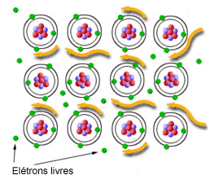
Condutores e isolantes
Em alguns tipos de átomos, especialmente os metais - ferro, ouro, platina, cobre, prata e outros -, a última órbita eletrônica perde um elétron com grande facilidade. Esses elétrons recebem o nome de elétrons livres.
Os elétrons livres têm facilidade de se deslocar no interior do metal. Esse deslocamento ocorre de átomo para átomo, sem uma direção preferencial.

Slide 10
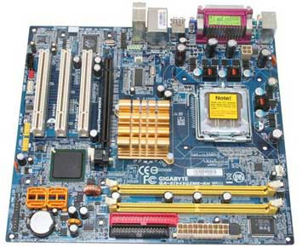
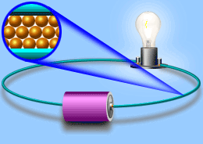
Condutores e isolantes
Alguns materiais, como os metais, possuem elétrons livres em seu interior, permitindo a mobilidade de carga elétrica com uma certa facilidade. Este tipo de material denominamos condutores de eletricidade.

Slide 11
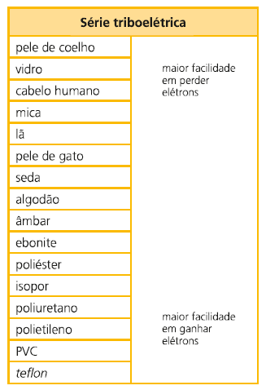
Condutores e isolantes

Slide 12
Condutores e isolantes
Ao contrários dos condutores, existem certos materiais nos quais os elétrons estão firmemente ligados aos respectivos átomos, isto é, são materiais que não possuem elétrons livres.
Os elétrons deste tipo de material não podem se mover livremente em seu interior. Chamamos este tipo de material de isolante elétrico ou dielétrico.
Exemplos:
vidro, seda, plástico, parafina, borracha, madeira seca e porcelana.

Slide 13
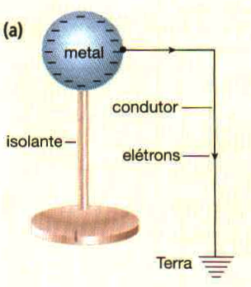
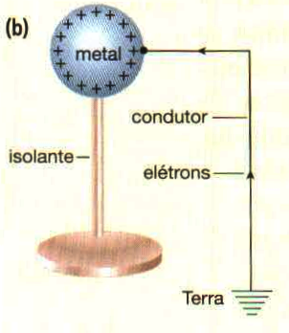
Corpos ligados à Terra
Um corpo eletrizado, ao ser ligado à Terra por meio de um condutor, perde a sua carga, tornando-se neutro.
De maneira gerar, em climas úmidos (como o de nosso país), um corpo metálico eletrizado, mesmo apoiado por isolantes, acaba se descarregando depois de um certo tempo. Embora o ar atmosférico seja isolante, a presença de umidade faz com que ele se torne condutor. Assim, o corpo eletrizado perde sua carga para a Terra através do ar.

Slide 14
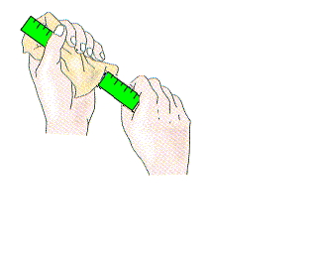
Tipos de eletrização
A eletrização dos corpos ocorre quando um corpo ganha ou perde elétrons.
ATRITO
Quando atritamos dois corpos distintos, eletricamente neutros e que possuam uma facilidade mínima de ganhar ou perder elétrons, eles ficam eletrizados

Slide 15
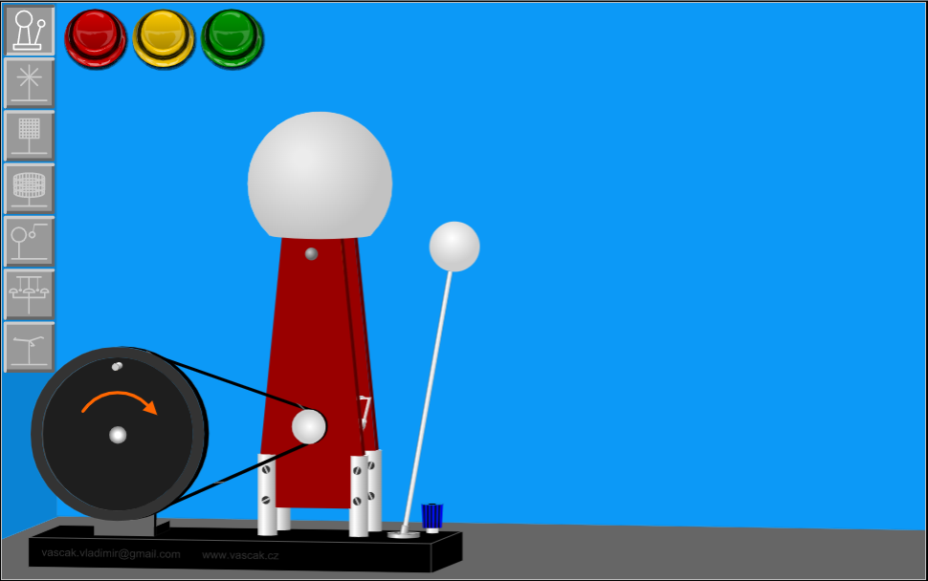
Tipos de eletrização
Acompanhe a animação
Clique na imagem e conheça o gerador de Van de Graaf

Slide 16
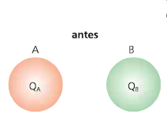
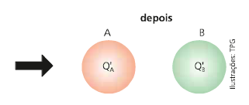
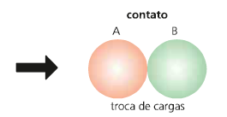
Tipos de eletrização
Contato
Ao encostar dois condutores eletrizados ou um eletrizado e o outro neutro, o condutor com maior quantidade de elétrons sede para o que tem menor quantidade até que se estabeleça um equilíbrio elétrico.

Slide 17
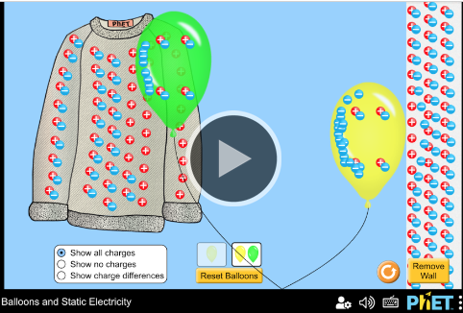
Tipos de eletrização
Clique na imagem e conheça o simulador

Slide 18
Tipos de eletrização
Contato
A
+ Q
B
_
0
+
+
+
0
+
_
+
+
Eletrizado
Neutro
A
B
+
_
+
+
+
_
+
+
A
B
+
+ Q/2
+
+ Q/2
+
+
Eletrizado
Eletrizado

Slide 19
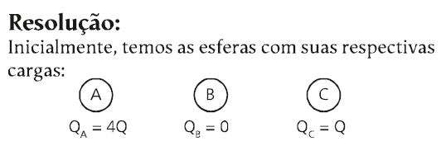
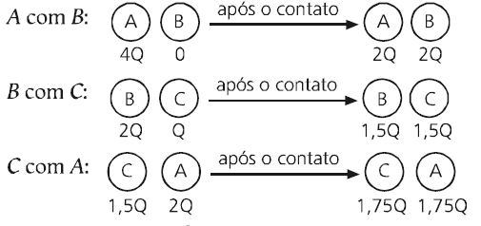
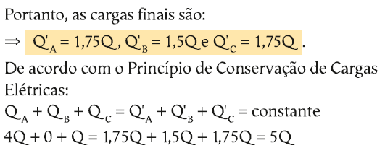
Exercício
Considere três esferas metálicas idênticas e isoladas. Uma esfera A está eletrizada com carga 4Q, e as esferas B e C têm, respectivamente, cargas neutra e Q.
São colocadas em contato e depois separadas, na ordem que se segue, as seguintes esferas: A com B, B com C e, finalmente, C com A. Determine as cargas finais de A, B e e C
Como as esferas são idênticas, após cada contato, elas
ficam com cargas iguais. Portanto, seguindo a ordem
dada, temos:

Slide 20
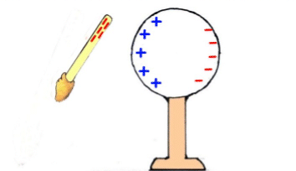
Tipos de eletrização
indução
O processo de eletrização por indução efetua-se quando um corpo previamente eletrizado (indutor) é colocado próximo (sem que haja contato) a um corpo condutor inicialmente neutro (a ser induzido) e promove uma movimentação dos elétrons pela superfície do material induzido.

Slide 21
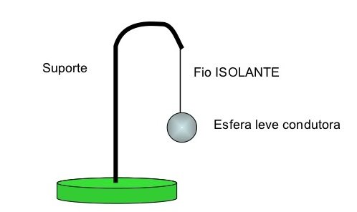
Eletroscópios
São chamados de eletroscópios os dispositivos que verificam se um corpo ou material está ou não eletrizado, sem contudo identificar o sinal da carga elétrica.
Pêndulo eletrostático

Slide 22
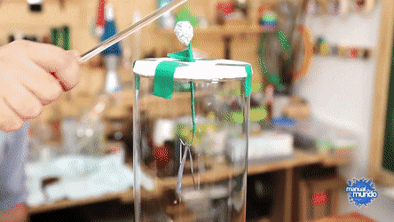
Eletroscópio de lâminas ou folhas
É um conjunto que pode ser constituído de um frasco de Erlenmeyer com
uma rolha que conjuga uma esfera metálica e uma haste condutora, em cuja
extremidade inferior na forma de gancho é colocada uma lâmina ou folha metálica
delgada (por exemplo, de ouro ou de alumínio) dobrada ao meio

Slide 23
OBRIGADO!

Slide 24
REFERÊNCIAS
PIETROCOLA, M. POGIBIN, A. ANDRADE, R. ROMERO, T. Física em Contextos. Vol 3. São Paulo: Ed do Brasil, 2016.
BONJORNO, José Roberto et al. Física: Eletromagnetismo, Física Moderna. 2. ed. São Paulo: Ftd, 2016. 3 v.
BARRETO F, Benigno. SILVA, Claudio. Física aula por aula: Eletromagnetismo, Ondulátoria, Fisica Moderna. Vol 3. 3ª Ed. São Paulo: FTD, 2016.
MARTINI, Glorinha. SPINELLI, Walter. REIS, Hugo C. SANT’ANNA, Blaidi. Conexões com a Física. Vol 3. 3ª Edição. São Paulo: Moderna, 2016.

